Slide 1
進度報告 FPGA專案練習
負 責 人：歐陽秉璿
目前成員：歐陽秉璿
報告日期：2025/5/1
開始日期：
結束日期：

Slide 2
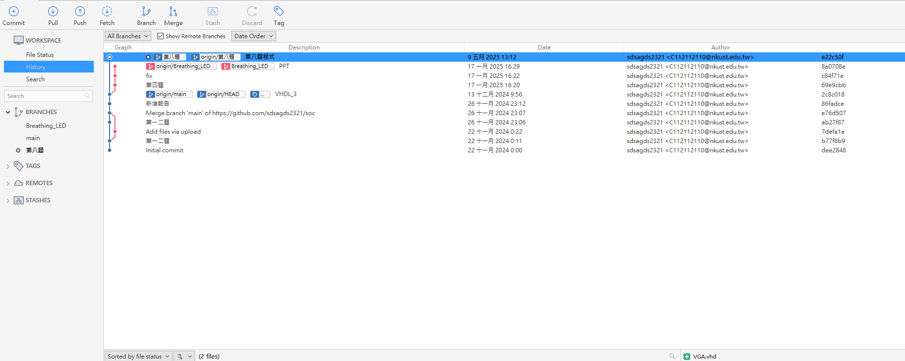
控管記錄 - Github (2025/1/17)

Slide 3
當週進度
項目：VGA顯示乒乓球遊戲
第八題的程式

Slide 4
進度統整
十一月： 三月:
2024/11/18~2024/11/22： 第七題的程式
計數器0~9,9~0 四月:
兩個計數器上下數和上下限可設定 第八題的AOV,MSC,FSM,BreakDown圖
十二月: 程式
2024/11/18~2024/11/22：
FSM控制計數器切換上下數
2024/12/16~2024/12/27：
PWM控制上下計數
一月:
2025/1/13~2025/1/19：
第一到四題的燒錄
第四題AOV MSC Bearkdown
2025/1/20~2025/1/22：
第五題的AOV,MSC,FSM,BreakDown圖
程式
2025/1/23~2025/1/24：
第六題的AOV,MSC,FSM,BreakDown圖
程式

Slide 5
需求列表 – 軟體需求 (2025/5/1更新)
1.VIVADO
2.Github
3.draw.io

Slide 6
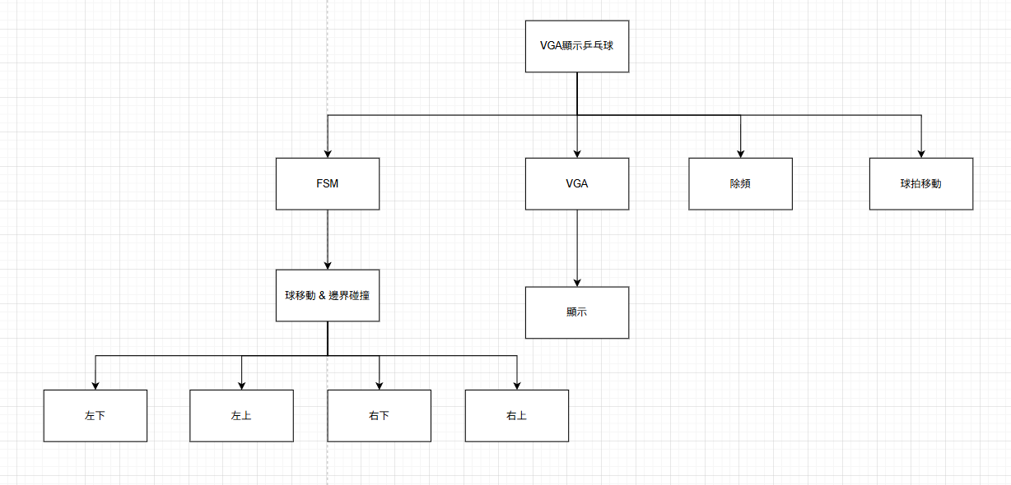
breakdown (2025/5/1更新)

Slide 7
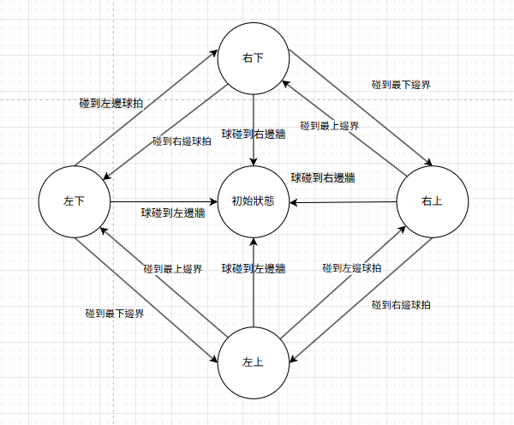
FSM (2025/5/1更新)

Slide 8
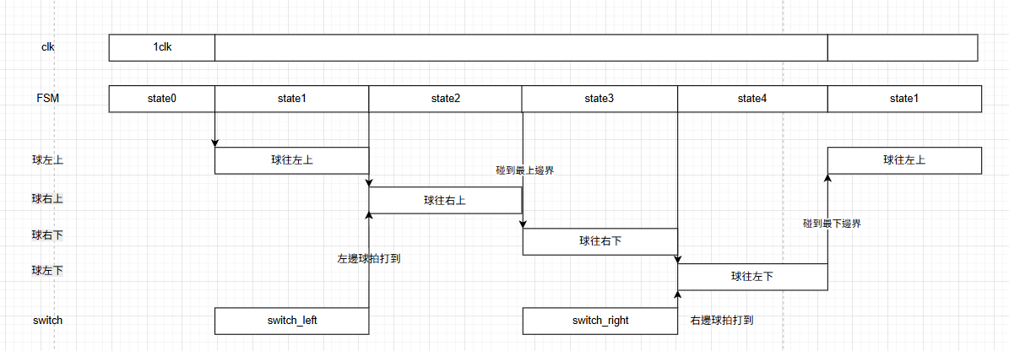
系統分析 – MSC圖 (2025/5/1更新)

Slide 9
成果展示

Slide 10
問題記錄 (軟體問題)
Q:球跑出去螢幕外時不會復位
解決方法:增加球的復位程式
if circle_center_x - R <= 0 or circle_center_x + R >= 800 then
-- 如果球超出左邊或右邊界，重置到畫面中央
circle_center_x <= 400;
circle_center_y <= 300;
-- 重設球的運動方向
ball_dx <= 2;
ball_dy <= 2;
-- 重設球的狀態
ball_state <= "11"; -- 或是其他你想要的初始狀態
end if;
end if;
end process;

Slide 11
參考資料
https://blog.csdn.net/qq_51264805/article/details/122305848 VGA 相關資料
https://create1975.blogspot.com/2019/04/fpfavga1.html VGA 乒乓球顯示

